Slide 1
Locus of Memory
Locus of Memory
★梶野日和梨
合津柊真
小比賀想真
難波勇仁
眞鍋快陸

Slide 2
どうか、おもいだして
あなただけが、きぼうのひかり＿＿
これは、あなたが織りなす不思議な記憶の物語＿＿

Slide 3
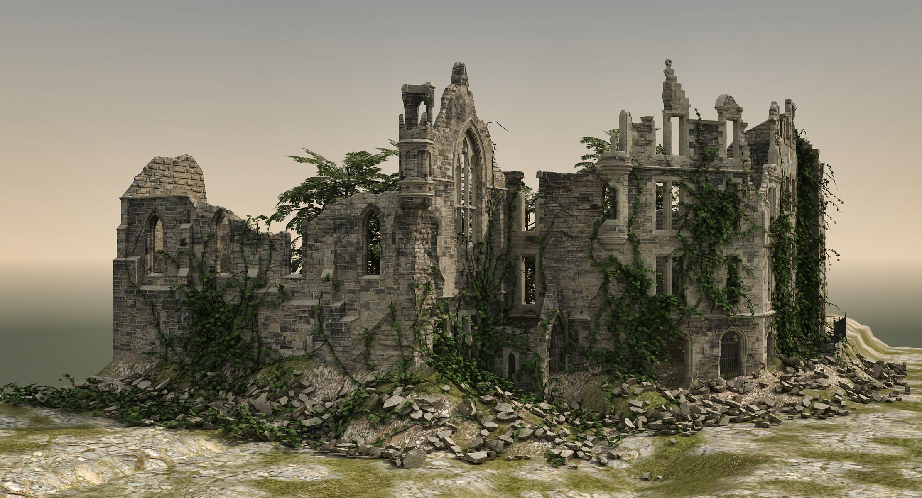
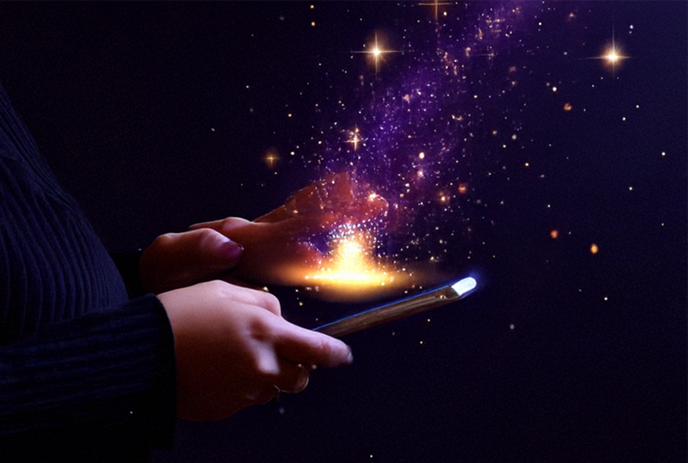
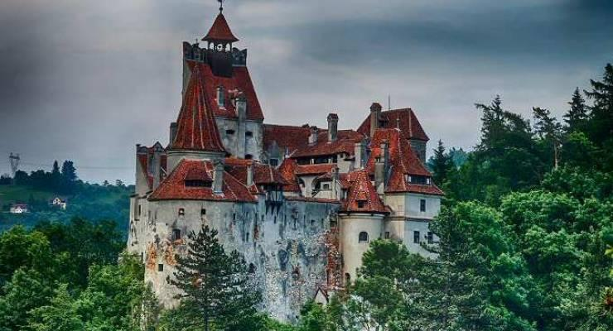
世界観
世界観
魔法が忘れ去られた世界からやってきた主人公
いたるところに魔法の痕跡がある街で
元の世界に帰る方法を探す＿＿＿
魔法が忘れ去られた世界からやってきた主人公
いたるところに魔法の痕跡がある街で
元の世界に帰る方法を探す＿＿＿
普通の世界から
迷い込んできた主人公
スマホを用いて魔法を使う
普通の世界から
迷い込んできた主人公
スマホを用いて魔法を使う
主人公
主人公

Slide 4
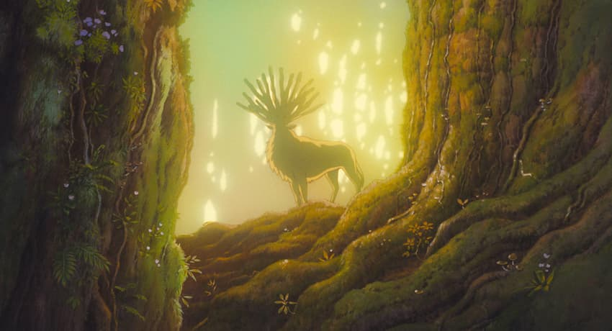
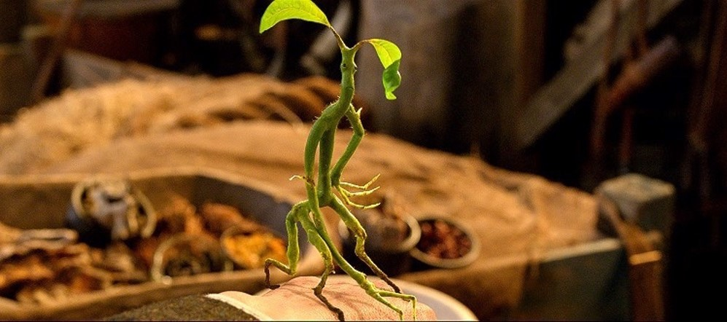
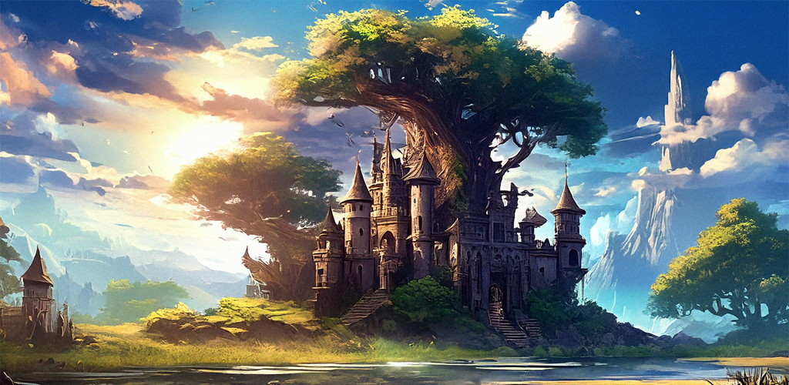
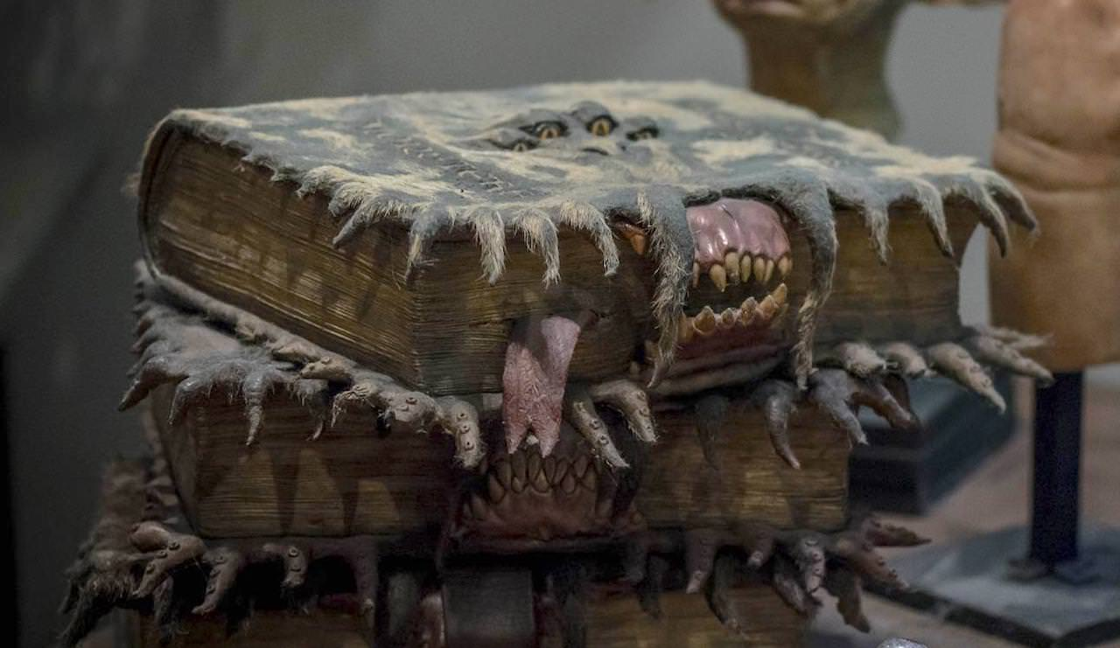
他のステージとの差別化
他のステージとの差別化
自然に侵食された建造物
街に暮らす生物の痕跡
自然に侵食された建造物
街に暮らす生物の痕跡
中央にそびえたつ城
魔法の痕跡を残しつつ
どう荒廃させていくのか
中央にそびえたつ城
魔法の痕跡を残しつつ
どう荒廃させていくのか
こだわりポイント
こだわりポイント

Slide 5
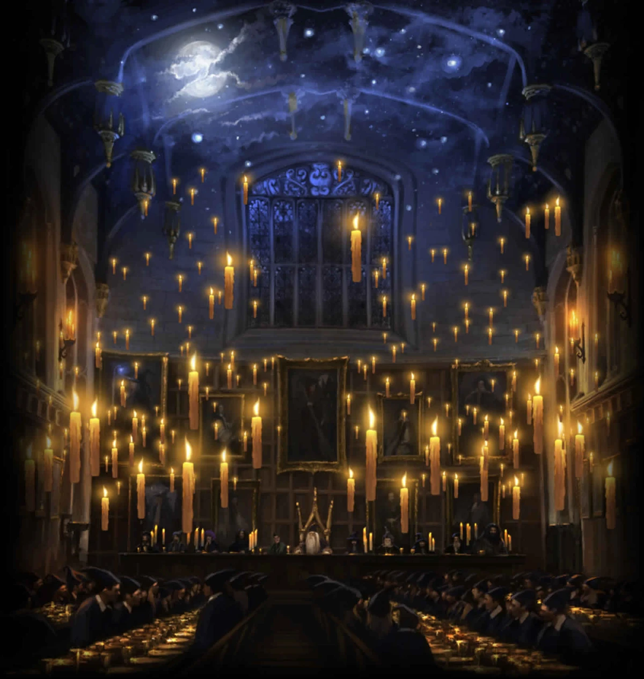
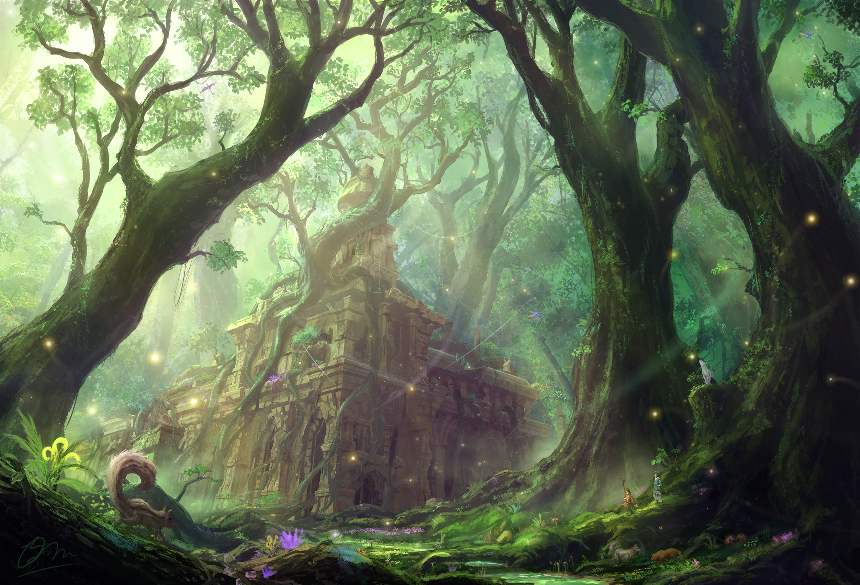
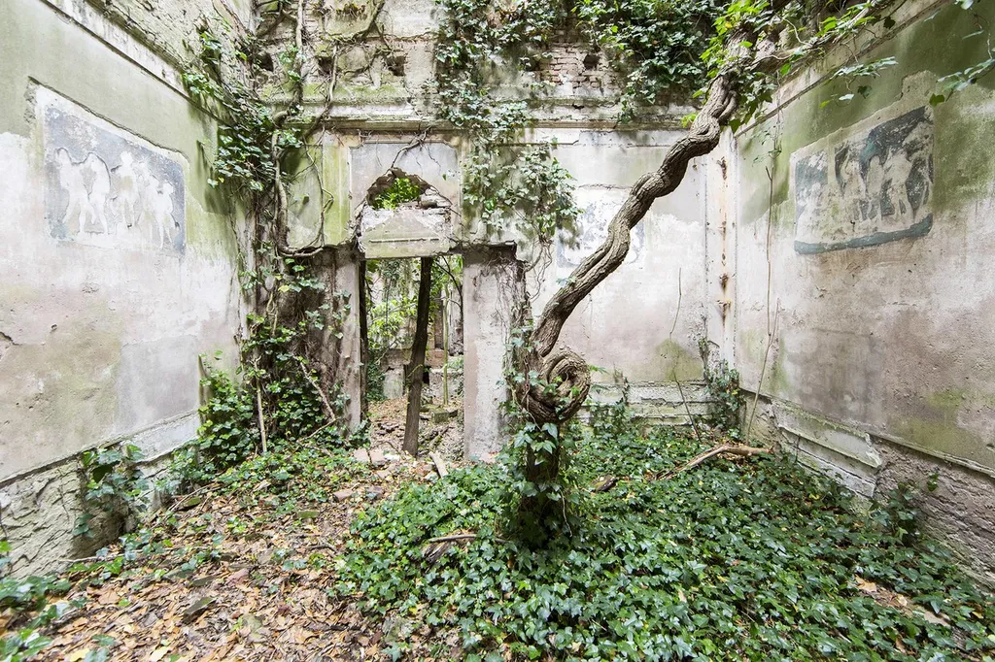
アピールポイント
アピールポイント
荒廃した世界を歩き回る探索欲
荒廃の中に残された生活の跡
魔法が関係していた痕跡
荒廃した世界を歩き回る探索欲
荒廃の中に残された生活の跡
魔法が関係していた痕跡

